Slide 1
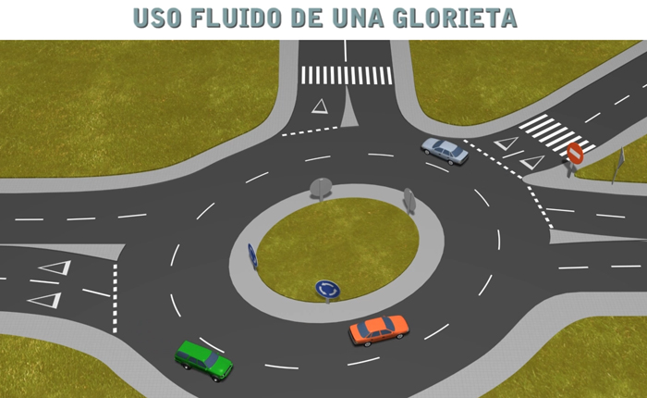
PROGRAMAS DE TRÁNSITO
IES ASTAROTH
JOSÉ A.
HERRERA LARA
MAESTRO
ROTA
ENERO, 2019
CEIP PONCE DE LEÓN
CEIP AZORÍN

Slide 2
OBJETIVOS
1º.-
COORDINAR ACTUACIONES ENTRE CENTROS DE PRIMARIA Y EL CENTRO DE SECUNDARIA
2º.-
FACILITAR TRANSICIÓN ALUMNADO DE PRIMARIA A SECUNDARIA
3º.-
FACILITAR ACOGIDA E INTEGRACIÓN EN EL INSTITUTO QUE PREVENGA SITUACIONES DE INADAPTACIÓN, ANSIEDAD, AISLAMIENTO O BAJO RENDIMIENTO ESCOLAR
4º.-
ADOPTAR MEDIDAS RÁPIDAS Y AJUSTADAS DE ATENCIÓN A LA DIVERSIDAD EN LA ETAPA SIGUIENTE

Slide 3
PRIMARIA
LOMCE
LEY 8 / 2013
Texto consolidado
23-3-2018
LEA
LEY 17 / 2007
REAL DECRETO
126 de
2014
DECRETO
97 de
2015
ORDEN 17
de marzo
2015
ORDEN de 25
de julio
2008 / A. Diversidad
Texto consolidado 2016
DECRETO 328 / 2010
REGLA. ORGÁNICO
ORDEN 4
de noviembre
2015 / Evaluación
INSTRUCCIONES 8 de marzo de 2017
ORDEN ECD 65 /2015 CCC
ORDEN 20 de Agosto de 2010

Slide 4
SECUNDARIA
LOMCE
LEY 8 / 2013
Texto consolidado
23-3-2018
LEA
LEY 17 / 2007
REAL DECRETO
1105 de
2014
DECRETO
111 de
2016
ORDEN 14
de julio
2016
ORDEN de 25
de julio
2008 / A. Diversidad
Texto consolidado 2016
DECRETO 327 / 2010
REGLA. ORGÁNICO
EVALUACIÓN
INSTRUCCIONES 8 de marzo de 2017
ORDEN ECD 65 /2015 CCC
ORDEN 20 de Agosto de 2010

Slide 5
EVALUACIÓN EN PRIMARIA
CARACTERÍSTICAS EVALUACIÓN EN PRIMARIA
CONTINUA
CRITERIAL
GLOBAL
FORMATIVA

Slide 6
EVALUACIÓN EN SECUNDARIA
CARACTERÍSTICAS EVALUACIÓN EN SECUNDARIA
CONTINUA
INTEGRAL
FORMATIVA
DIFERENCIADA

Slide 7
DOCUMENTOS OFICIALES EVALUACIÓN PRIMARIA
Capítulo V Orden 4 noviembre de 2015
EXPEDIENTE ACADÉMICO
Anexo I
ACTAS DE EVALUACIÓN
Anexo II
INCLUIDOS EN EL ACTA DEL CURSO CORRESPONDIENTE Y SE TRASLADAN A EXPEDIENTE ACADÉMICO Y HISTORIAL ACADÉMICO
DOCUMENTO EVALUACIÓN FINAL DE ETAPA Y DE TERCER CURSO
INFORME NIVEL OBTENIDO EN EVALUACIÓN FINAL DE ETAPA
Anexo III
HISTORIAL ACADÉMICO
Anexo IV
INFORME PERSONAL POR TRASLADO
Anexo V

Slide 8
INFORME FINAL DE ETAPA
Capítulo V Orden 4 noviembre de 2015. Art. 20. ANEXO III
NOTA MEDIA EN CADA UNA DE LAS ÁREAS POR CURSO
NIVEL OBTENIDO EVA. INDIVIDUALIZADA FIN ETAPA
IDENTIFICACIÓN DEL CENTRO Y DEL ALUMNO
VALORACIÓN GLOBAL DEL APRENDIZAJE
INFORMACIÓN RELEVANTE TRANSICIÓN ESO
MEDIDAS COMPLEMENTARIAS

Slide 9
HISTORIAL ACADÉMICO
Capítulo V Orden 4 noviembre de 2015. Art. 21. ANEXO IV
VALOR ACREDITATIVO ESTUDIOS REALIZADOS
MUY SIMILAR AL EXPEDIENTE ACADÉMICO
IDENTIFICACIÓN
RESULTADOS
PROMOCIÓN
COMPETENCIAS
MEDIDAS

Slide 10
EVALUACIÓN INICIAL SECUNDARIA
Capítulo III Orden 14 julio de 2016. Art. 19
CENTROS DOCENTES DE SECUNDARIA RECOGERÁN EN EL PROYECTO EDUCATIVO ACTUACIONES A REALIZAR EN EL PROCESO DE LA EVALUACIÓN INICIAL DEL ALUMNAD0.
DURANTE EL ÚLTIMO TRIMESTRE, SE MANTENDRÁN REUNIONES ENTRE LAS JEFATURAS DE ESTUDIO DE DICHOS CENTROS
EL CENTRO DE SECUNDARIA EN EL QUE SE MATRICULE EL ALUMNO DE PRIMARIA SOLICITA
EL HISTORIAL ACADÉMICO
EL INFORME FINAL DE ETAPA

Slide 11
EVALUACIÓN INICIAL SECUNDARIA
Capítulo III Orden 14 julio de 2016. Art. 19
DURANTE EL PRIMER MES DE CURSO, EL PROFESORADO REALIZARÁ UNA EVALUACIÓN INICIAL DE SU ALUMNADO CON OBJETO DE VALORAR SU SITUACIÓN DE PARTIDA.
EL TUTOR DE 1º DE ESO ANALIZARÁ EL INFORME FINAL DE ETAPA. EN LOS CURSOS 2º, 3º Y 4º DE ESO ANALIZARÁ EL CONSEJO ORIENTADOR.
EN LA SESIÓN DE EVALUACIÓN INICIAL ESTOS DATOS SE TOMARÁN EN CONSIDERACIÓN POR PARTE DEL EQUIPO DOCENTE PARA
REALIZACIÓN DE LAS PROGRAMACIONES
DESARROLLO DEL CURRÍCULUM

Slide 12
PROMOCIÓN ALUMNADO PRIMARIA Y SECUNDARIA
Capítulo III, Orden 4 noviembre de 2015. Art. 16
Capítulo III, Orden 14 julio de 2016, Art. 22
PRIMARIA
SECUNDARIA
AL FINALIZAR EL CICLO, SIEMPRE QUE HAYA LOGRADO EL DESARROLLO DE LAS COMPETENCIAS Y, EN SU CASO, LOS OBJETIVOS DE LA ETAPA
AL FINALIZAR EL CURSO, CUANDO SE HAYAN SUPERADO TODAS LAS MATERIAS O SE TENGA EVALUACIÓN NEGATIVA EN DOS COMO MÁXIMO. REPETIRÁ SI TIENE EVALUACIÓN NEGATIVA EN TRES O MÁS O EN LENGUA Y MATEMÁTICAS
SOLO 1 VEZ EN LA ETAPA
SOLO 2 VECES EN LA ETAPA

Slide 13
EVALUACIÓN/PROMOCIÓN ALUMNADO NEAE
PRIMARIA
ART. 15 ORDEN 4 NOVIEMBRE 2015
SECUNDARIA
ART. 21 ORDEN 14 JULIO 2016
ACNS
CRITERIOS DEL CURSO Y MATERIA
ACS
CRITERIOS DE LA ADAPTACIÓN
PROMOCIÓN
CRITERIOS PROMOCIÓN PRIMARIA
PROMOCIÓN
CRITERIOS PROMOCIÓN SECUNDARIA

Slide 14
METODOLOGÍA PRIMARIA
Orden 17 de marzo, 2015. ARTÍCULO 4. ORIENTACIONES METODOLÓGICAS
TRABAJO EN EQUIPO
TRABAJO INDIVIDUAL Y COOPERATIVO
REFERENCIAS A LA VIDA COTIDIANA Y AL ENTORNO
NO ADQUIRIR DE FORMA AISLADA LOS CONTENIDOS DE LAS ÁREAS
ENFOQUE INTERDISCIPLICAR
TICs Y LA LECTURA
Orden 17 de marzo, 2015. ARTÍCULO 5.
UNIDADES DIDÁCTICAS INTEGRADAS. (U.D.I.)
INTEGRACIÓN DE ÁREAS EN ÁMBITOS DE CONOCIMIENTO Y EXPERIENCIAS.
ANEXOI, POR ÁREAS, IMPERA LA IDEA DE LA GLOBALIDAD EN LA ETAPA.
Instrucciones de 8 de marzo de 2017. METODOLOGÍAS DIDÁCTICAS FAVORECEDORAS DE LA INCLUSIÓN.
APRENDIZAJE BASADO EN PROYECTOS
APRENDIZAJE COOPERATIVO
PRIMARIA
Y SECUNDARIA

Slide 15
METODOLOGÍA SECUNDARIA
Orden 14 de julio, 2016. ARTÍCULO 2.6 sobre ELEMENTOS DEL CURRÍCULUM y ARTÍCULO 3 sobre elementos transversales
LOS DEPARTAMENTOS DIDÁCTICOS ESTABLECERÁN LA METODOLOGÍA DIDÁCTICA.
INCLUSIÓN DE ELEMENTOS TRANSVERSALES
Orden 14 de julio, 2016. ARTÍCULO 4. sobre RECOMENDACIONES METODOLÓGICASS
PRÁCTICAS DE TRABAJO INDIVIDUAL Y COOPERATIVO
INCLUSIÓN DE ELEMENTOS TRANSVERSALES
METODOLOGÍAS ACTIVAS (CONTEXTO)
APRENDIZAJE POR PROYECTOS, CENTROS DE INTERÉS, ESTUDIO DE CASOS
ENFOQUE INTERDISCIPLINAR
ACTIVIDADES INTEGRADAS
Instrucciones de 8 de marzo de 2017. METODOLOGÍAS DIDÁCTICAS FAVORECEDORAS DE LA INCLUSIÓN.
APRENDIZAJE BASADO EN PROYECTOS
APRENDIZAJE COOPERATIVO
PRIMARIA
Y SECUNDARIA

Slide 16
ATENCIÓN A LA DIVERSIDAD
CONCEPTO
MEDIDAS
ORGANIZATIVAS
CURRICULARES
DIDÁCTICAS
ALUMNOS
SIN NEAE
ALUMNOS
CON NEAE

Slide 17
RESPUESTA EDUCATIVA A LA DIVERSIDAD
ATENCIÓN EDUCATIVA ORDINARIA
MEDIDAS GENERALES
( A NIVEL DE CENTRO)
▪ Agrupamientos flexibles
▪ Desdoblamientos de grupos
▪ Agrupamiento de diferentes asignaturas en ámbitos (PRIMARIA Y 1º ESO)
▪ Refuerzo del área de lengua castellana en lugar de segunda lengua extranjera (PRIMARIA) para alumnos con dificultades en CCL
▪ Programación de actividades para horas de LD (PRIMER CICLO ESO)
▪ Oferta asignaturas libre configuración autonómica
▪ Agrupación asignaturas opcionales (4º ESO)

Slide 18
RESPUESTA EDUCATIVA A LA DIVERSIDAD
ATENCIÓN EDUCATIVA ORDINARIA
MEDIDAS GENERALES
( A NIVEL DE AULA)
▪ Aplicación de programas preventivos
▪ Criterios para la organización flexible de espacios, tiempos y recursos personales y materiales.
▪ Adecuación de la programaciones didácticas a las características y necesidades del alumnado
▪ Uso de metodologías basadas en el trabajo cooperativo en grupos heterogéneos (tutoría entre iguales, aprendizaje por proyectos…)
▪ La realización de actividades de refuerzo educativo para mejorar CC de un alumno o un grupo.
▪ La realización de actividades de profundización para desarrollar al máximo la capacidad o motivación de un alumno o grupo.
La organización de apoyos en grupos ordinarios mediante un segundo profesor o profesora dentro del aula para reforzar los aprendizajes instrumentales básicos del alumnado y la realización de acciones de seguimiento y acción tutorial, tanto a nivel individual como grupal, que favorezcan la participación del alumnado en un entorno seguro y acogedor.

Slide 19
RESPUESTA EDUCATIVA A LA DIVERSIDAD
ATENCIÓN EDUCATIVA ORDINARIA
MEDIDAS GENERALES
(PARA CADA ALUMNO)
▪ Programas de refuerzo para la recuperación de aprendizajes no adquiridos.
▪ Planes específicos personalizados para el alumnado que no promocione de curso.
▪ Programas de refuerzo de materias troncales 1º y 4º de E.S.O.
▪ Programas para la mejora del aprendizaje y el rendimiento (PMAR), en la etapa de educación secundaria obligatoria.
▪ La permanencia de un año más en el mismo curso, una vez agotadas el resto de medidas generales.

Slide 20
ATENCIÓN EDUCATIVA ORDINARIA:
TODOS LOS ALUMNOS
PMAR, SECUNDARIA
Capítulo IV, Orden 14 julio de 2016. Art. 39
ALUMNOS: DA NO IMPUTABLES A FALTA DE ESTUDIO O ESFUERZO.
SE PUEDEN DESARROLLAR EN 2º Y 3º DE ESO
SITUACIONES:
HABER REPETIDO AL MENOS 1 CURSO EN CUALQUIER ETAPA, HABER CURSADO 1º DE ESO Y NO ESTAR EN CONDICIONES DE PROMOCIONAR A 2º DE ESO…PMAR 2º
HABER REPETIDO AL MENOS 1 CURSO EN CUALQUIER ETAPA Y NO ESTAR EN CONDICIONES DE PROMOCIONAR A 3º DE ESO…PMAR 3º
Notes:
EXCEPCIONALMENTE, SE CONTEMPLA UNA 3ª OPCIÓN, ALUMNO QUE CURSADO 3º DE ESO, PUEDA REPATIRLO POR PMAR.

Slide 21
OPTATIVIDAD EN ESO
De las materias incorporadas al bloque de asignaturas de libre configuración autonómica en función de lo establecido en el artículo 11.5 del Decreto 111/2016, de 14 de junio, serán de oferta obligatoria las siguientes:
a) 1º ESO: Cambios Sociales y Género, Segunda Lengua Extranjera y Tecnología Aplicada.
b) 2º ESO: Cambios Sociales y Género y Segunda Lengua Extranjera.
c) 3º ESO: Cambios Sociales y Género, Cultura Clásica y Segunda Lengua Extranjera.

Slide 22
ATENCIÓN EDUCATIVA DIFERENTE A LA ORDINARIA: ALUMNOS CON NEAE
N.E.E.
AACCII
AAC ACS ACNS
PE
ACAI PECAI
FLEXIBILIZ. L.E.
PERMA. EXTRA.
PE
FLEXIBILIZACIÓN
DIA
A. C. COMPENSATORIO
ACNS
ACNS PE
PE
ESCOLARIZACIÓN AÑO < ATAL

Slide 23
RESPUESTA EDUCATIVA A LAS NEAE
ATENCIÓN EDUCATIVA DIFERENTE A LA ORDINARIA
MEDIDAS ESPECÍFICAS
EDUCATIVAS
ACNS
Las ACNS suponen modificaciones en la organización, temporalización y presentación de los contenidos, en los aspectos metodológicos, así como en los procedimientos e instrumentos de evaluación.
Estas adaptaciones requerirán que el informe de evaluación psicopedagógica del alumno o alumna recoja la propuesta de aplicación de esta medida.
Las decisiones sobre promoción y titulación del alumnado con ACNS tendrán como referente los criterios de promoción y de titulación establecidos en el Proyecto Educativo del centro.
Con un desfase curricular de al menos 1 curso
(2º CICLO INFANTIL, PRIMARIA Y ESO)
DESTINATARIO
Alumnado con NEAE
Será coordinada por el tutor o tutora, salvo el apartado de propuesta
curricular, que será cumplimentado por el profesorado del área que
se vaya a adaptar
QUIÉN ELABORA
QUIÉN DESARROLLA
El profesorado del áreas con el asesoramiento EOE
Notes:
DESFASE CURRICULAR

Slide 24
RESPUESTA EDUCATIVA A LAS NEAE
ATENCIÓN EDUCATIVA DIFERENTE A LA ORDINARIA
MEDIDAS ESPECÍFICAS
EDUCATIVAS
ACS
Las ACS suponen modificaciones que afectarán a la consecución de los objetivos y criterios de evaluación en el área.
Estas adaptaciones requerirán que el informe de evaluación psicopedagógica del alumno o alumna recoja la propuesta de aplicación de esta medida.
El alumno o alumna será evaluado en el área/materia/módulo adaptado de acuerdo con los objetivos y criterios de evaluación establecidos en su ACS.
Con un desfase curricular de al menos 2 cursos.
Limitaciones por discapacidad física, sensorial
(PRIMARIA, ESO)
DESTINATARIO
Alumnado con NEE
Profesorado especialista en EE, colaboración profesor área y
orientación EOE
QUIÉN ELABORA
El profesorado del áreas con la colaboración del prf. EE y
asesoramiento EOE/Dpto. Orientación
QUIÉN DESARROLLA

Slide 25
RESPUESTA EDUCATIVA A LAS NEAE
ATENCIÓN EDUCATIVA DIFERENTE A LA ORDINARIA
MEDIDAS ESPECÍFICAS
EDUCATIVAS
Flexibilización periodo escolarización
obligatoria o postobligatoria
Bien anticipando el comienzo de la escolaridad o bien reduciendo la duración de la misma. La flexibilización se considerará una medida específica de carácter excepcional y será adoptada cuando las demás medidas tanto generales como específicas, agotadas previamente, hayan resultado o resulten insuficientes para responder a las necesidades educativas específicas que presente el alumno o alumna.
DESTINATARIO
Alumnado con NEAE por presentar altas capacidades intelectuales
(PRIMARIA, ESO, BACHILLERATO)
La dirección del centro realiza la solicitud de la propuesta de flexibilización. Una vez resuelta favorablemente, el alumno o alumna será escolarizado en el nivel para el que se ha solicitado dicha flexibilización y atendido por el equipo docente.
QUIÉN ELABORA
QUIÉN DESARROLLA
REDUCCIÓN
2 AÑOS PRIMARIA; 1 AÑO EN ESO Y 1 AÑO EN BACHILLERATO.

Slide 26
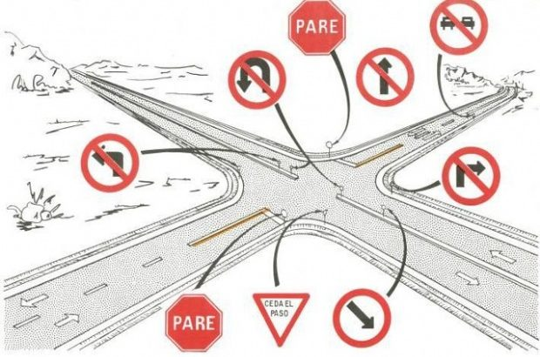
NUESTRO
PROGRAMA DE
TRÁNSITO

Slide 27
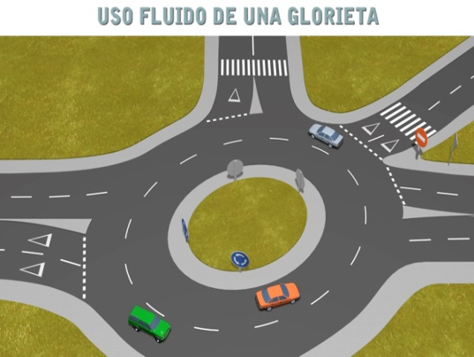
INTERRELACIÓN DE MEDIDAS Y ACTIVIDADES
ALUMNADO
PRIMARIA
PROFESORADO
PRIMARIA
PROFESORADO
SECUNDARIA
FAMILIA

Slide 28
ACTIVIDADES CON EL ALUMNADO DE 6º DE PRIMARIA
SESIONES INFORMATIVAS SOBRE LA ESTRUCTURA, MATERIAS, OPTATIVIDAD E ITINERARIOS DE LA ESO
ORIENTADOR
EOE
D.O.
IES

Slide 29
ACTIVIDADES CON EL ALUMNADO DE 6º DE PRIMARIA
VISITA AL IES DE REFERENCIA
CEIP PONCE DE LEÓN
CEIP AZORÍN
IES ASTAROTH

Slide 30
ACTIVIDADES CON EL PROFESORADO DE PRIMARIA
EVALUACIÓN
PSICOPEDAGÓGICA
COMPETE AL TUTOR
VALORACIÓN GLOBAL APRENDIZAJE
EVALUACIÓN
FINAL DE
ETAPA
NOTAS POR MATERIAS 1º A 6º Y MEDIAS, COMPETENCIAS
DICTAMEN
ESCOLARIZACIÓN
MEDIDAS EDUCATIVAS COMPLEMENTARIAS
INFORMACIÓN RELEVANTE TRANSICIÓN ESO

Slide 31
ACTIVIDADES CON LA FAMILIA
SESIONES INFORMATIVAS SOBRE LA ESTRUCTURA DE LA ESO Y ORGANIZACIÓN IES: ESTRUCTURA, CURSOS, MATERIAS, OPTATIVIDAD, ITINERARIOS, PMAR…
JORNADA RECEPCIÓN IES: RECEPCIÓN OFICIAL, VISITA GUIADA, TUTORÍA GRUPAL…MUY IMPORTANTE SENECA, PASEN PARA ESTAR CONECTADOS.
IES
SESIONES CON LAS FAMILIAS ALUMNADO NEAE… MUY ESPECIALMENTE NEE

Slide 32
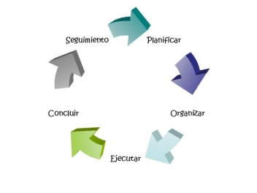
ACTIVIDADES DE COORDINACIÓN ACADÉMICA
REUNIÓN ENTRE TUTORES 6º EP, ORIENTADOR EOE, ORIENTADOR IES PARA TRANSMISIÓN INFORMACIÓN CARACTERÍSTICAS ALUMNADO
REUNIÓN PT Y AL DE PRIMARIA Y ESO
REUNIÓN INTRACENTRO DEPARTAMENTOS DIDÁCTICOS IES… CONTENIDOS MÍNIMOS LENGUA, MATEMÁTICAS, 1ª LENGUA EXTRANJERA
REUNIÓN INTRACENTRO MAESTROS 3er. CICLO PRIMARIA… CONTENIDOS MÍNIMOS LENGUA, MATEMÁTICAS, 1ª LENGUA EXTRANJERA
REUNIÓN INTERCENTROS PARA CONSENSUAR NIVELES DE EXIGENCIA ALUMNADO Y LÍNEAS METODOLÓGICAS
INFORMACIÓN CENTROS DE PRIMARIA RESULTADOS EVALUACIÓN INICIAL 1º ESO PARA TOMA DE DECISIONES METODOLÓGICAS
REUNIÓN ORIENTADOR EOE CON ORIENTADOR IES PARA TRASLADO INFORMACIÓN Y DOCUMENTACIÓN ALUMNADO NEAE

